Slide 1
Unity Shader介绍 & 贴图的应用
2017.7.21 李锦尧

Slide 2
GPU
流水线
渲染概念模型

Slide 3
应用
阶段
几何阶段
光栅化阶段

Slide 4
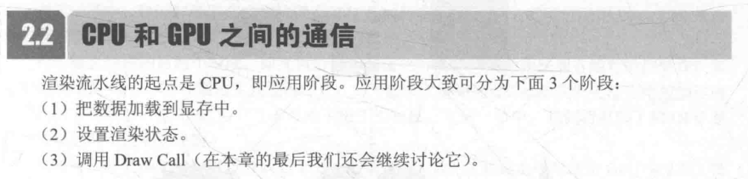
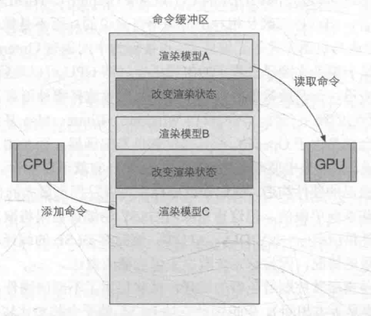

Slide 5
应用
阶段
几何阶段
光栅化阶段

Slide 6
顶点数据
顶点坐标【模型空间】& 其他数据
顶点着色器
顶点坐标【齐次裁剪空间】& 其他数据
曲面细分着色器
几何着色器
顶点坐标【NDC坐标系】& 其他数据
裁剪
屏幕映射

Slide 7
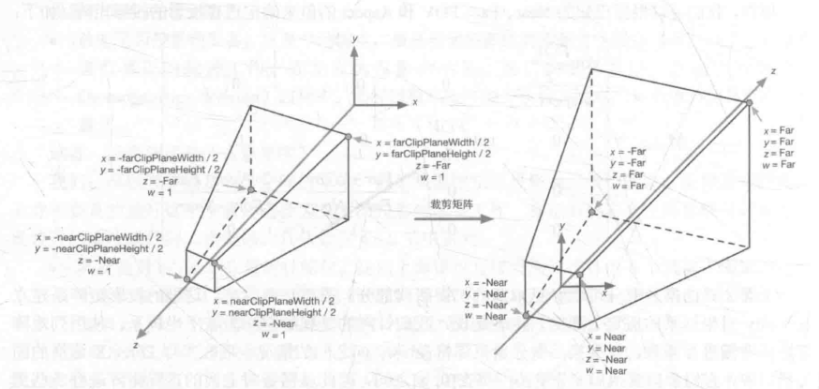
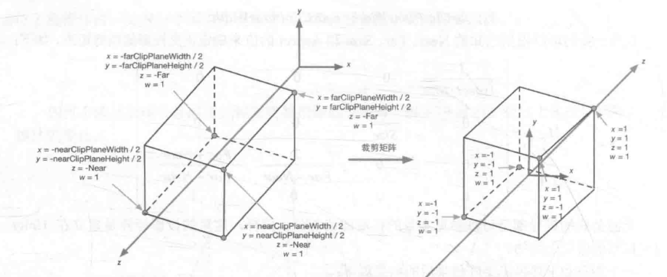

Slide 8
应用
阶段
几何阶段
光栅化阶段

Slide 9
屏幕映射
顶点坐标【屏幕坐标系】& 其他数据
三角形设置
三角网格 & 其他数据
三角形遍历
片元坐标【屏幕坐标系】&插值后的其他数据
片元着色器
计算所得片元颜色
逐片元操作
输出合并【深度测试，模板测试】
屏幕图像

Slide 10
Unity
Shader
渲染流程的抽象

Slide 11
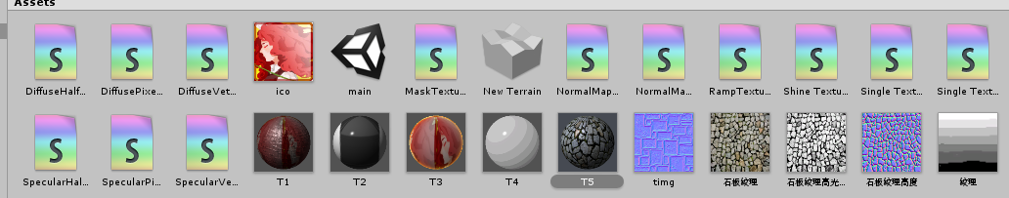
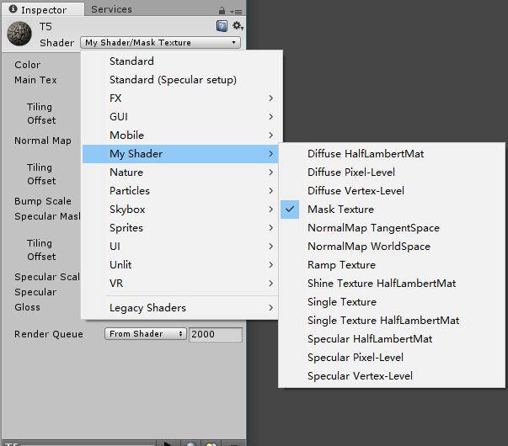
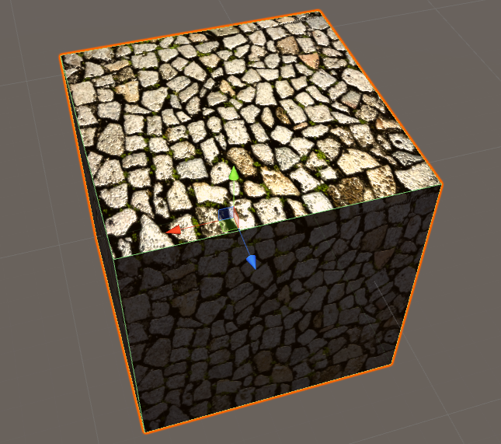

Slide 12
应用阶段
顶点数据
顶点坐标【模型空间】& 其他数据
顶点着色器
顶点坐标【齐次裁剪空间】& 其他数据
转换裁剪
映射插值
片元坐标【屏幕坐标系】&插值后的其他数据
片元着色器
计算所得片元颜色
逐片元操作
输出合并【深度测试，模板测试】
屏幕图像

Slide 13
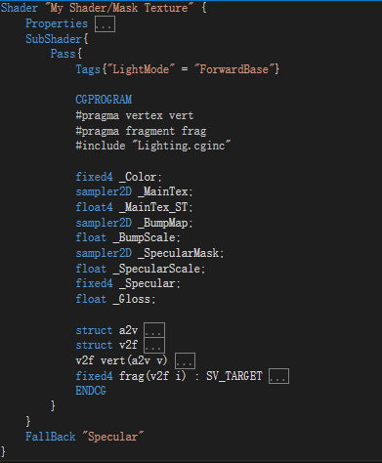
应用阶段
顶点数据
顶点着色器
转换裁剪
映射插值
片元着色器
逐片元操作
屏幕图像

Slide 14
标准
光照模型

Slide 15
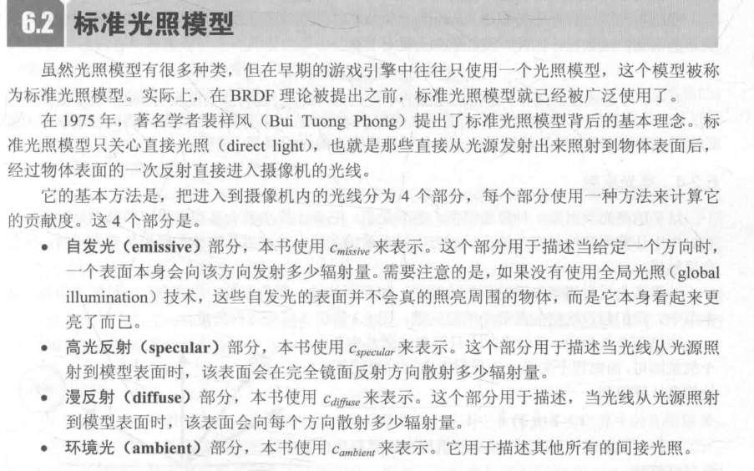
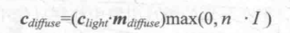

Slide 16
Diffuse
漫反射的实现

Slide 17
应用阶段
顶点数据
顶点坐标【模型空间】& 法线向量,漫反射颜色
顶点着色器
顶点坐标【齐次裁剪空间】& 顶点颜色
转换裁剪
映射插值
片元坐标【屏幕坐标系】&插值的片元颜色
片元着色器
片元颜色
逐片元操作
输出合并【深度测试，模板测试】
屏幕图像

Slide 18
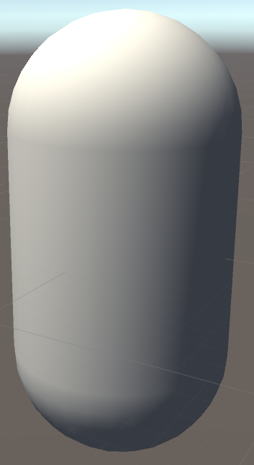
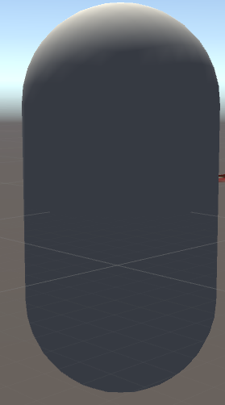
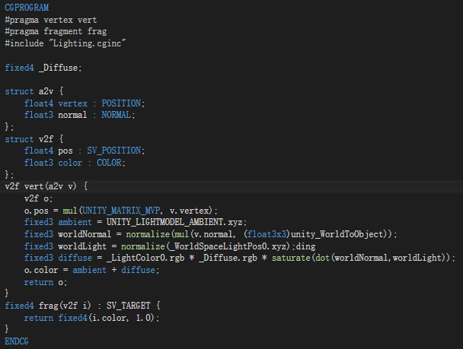

Slide 19
Specular
高光反射的实现

Slide 20
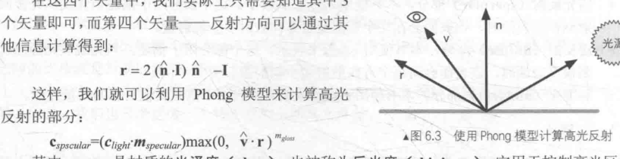
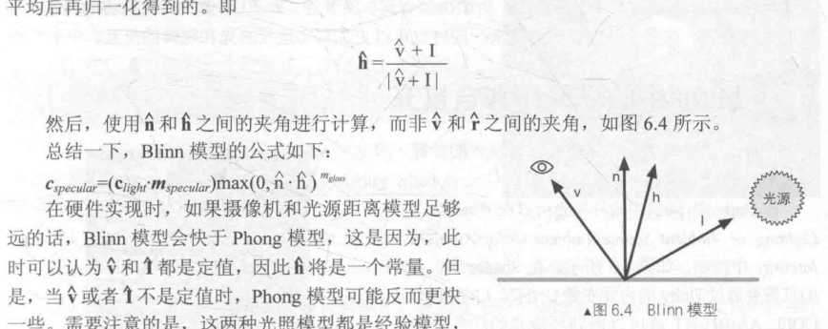

Slide 21
应用阶段
顶点数据
顶点坐标【模型空间】& 法线向量,高光反射颜色
顶点着色器
顶点坐标【齐次裁剪空间】&
法线向量世界坐标，顶点世界坐标，高光反射颜色
转换裁剪
映射插值
片元坐标【屏幕坐标系】&插值后的数据
片元着色器
根据公式计算的片元颜色
逐片元操作
输出合并【深度测试，模板测试】
屏幕图像

Slide 22
纹理
贴图

Slide 23
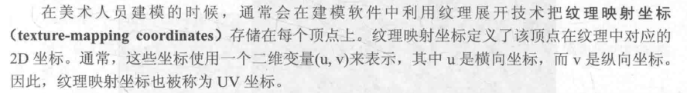
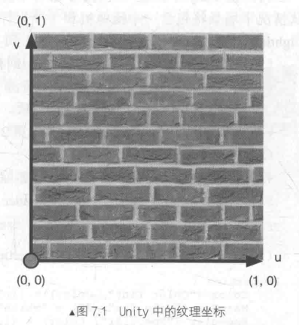
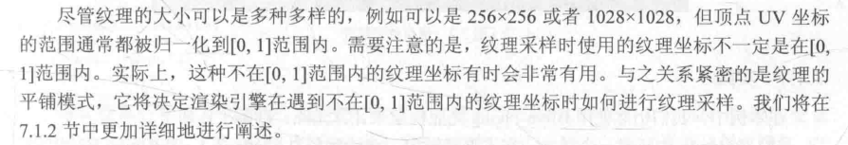
实质：
(u,v)→(R,G,B,A)

Slide 24
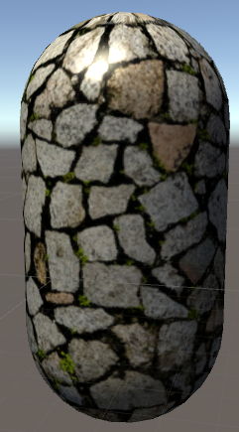
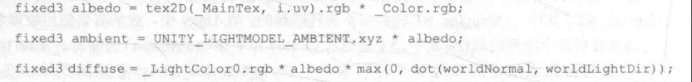
漫反射纹理

Slide 25
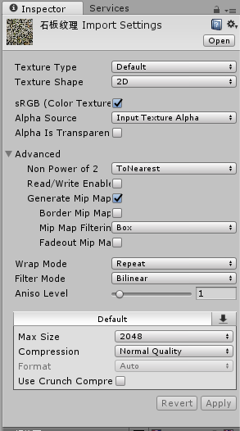
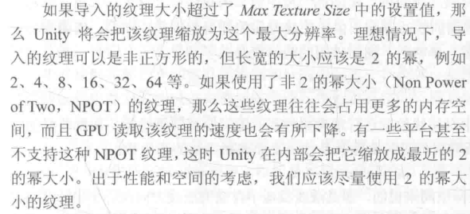
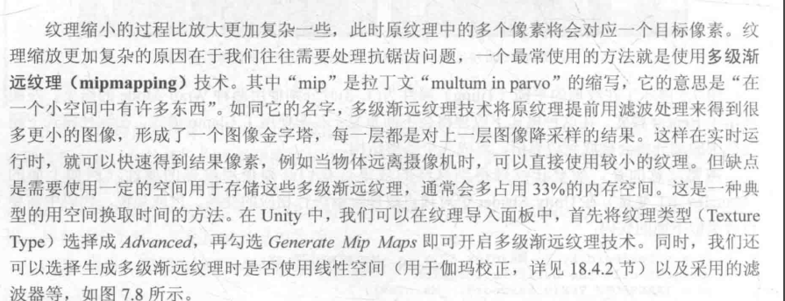

Slide 26
法线
纹理

Slide 27
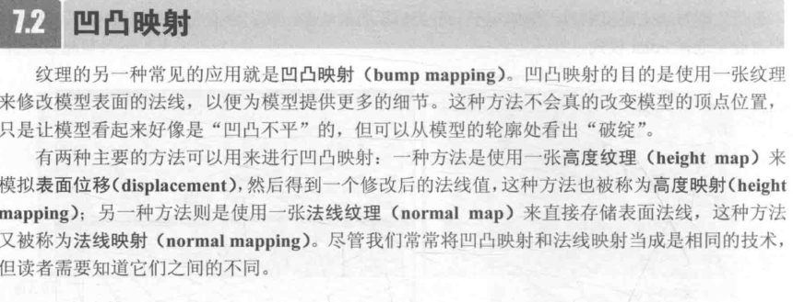
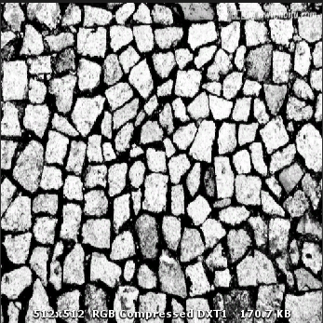
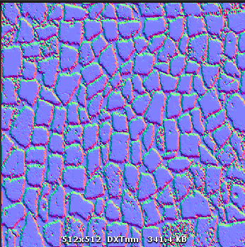
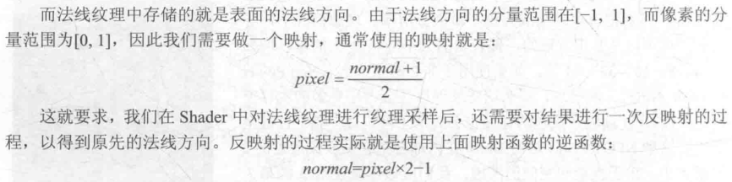

Slide 28
切线
空间

Slide 29
应用阶段
顶点数据
顶点坐标【模型空间】& 法线向量,切线向量,纹理坐标
顶点着色器
顶点坐标【齐次裁剪空间】&
切线空间到世界坐标转换矩阵，uv坐标
转换裁剪
映射插值
片元坐标【屏幕坐标系】&插值后的数据
片元着色器
根据公式计算的片元颜色
逐片元操作
输出合并【深度测试，模板测试】
屏幕图像

Slide 30
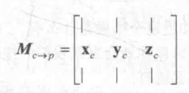
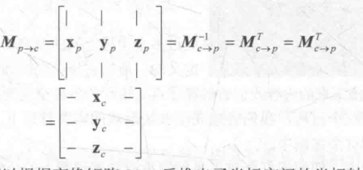

Slide 31
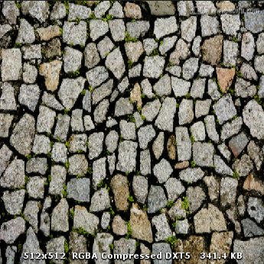
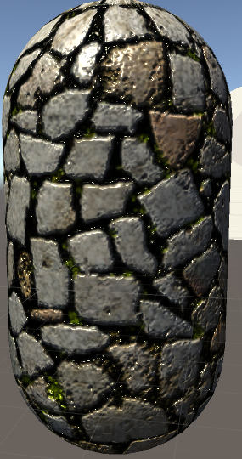

Slide 32

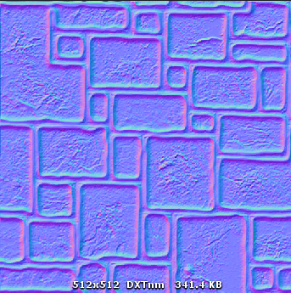
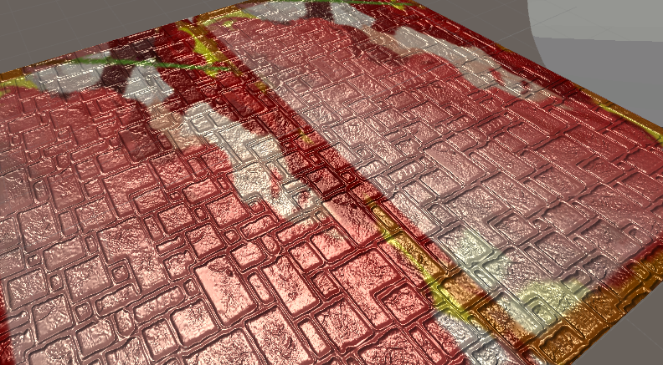

Slide 33
渐变
纹理

Slide 34
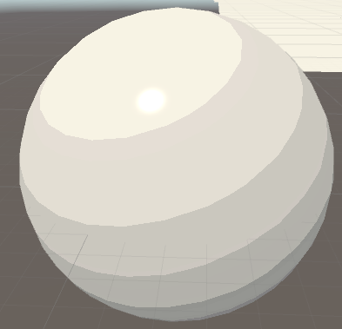

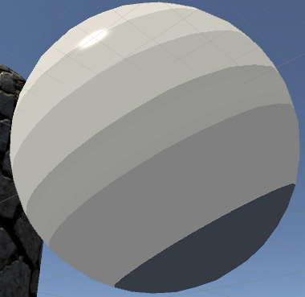
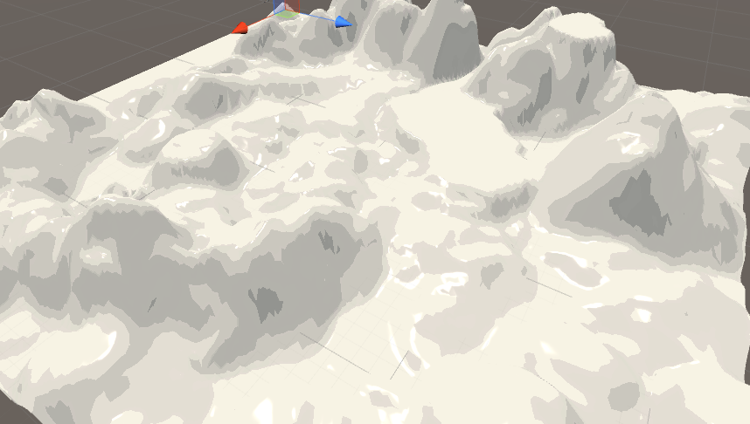
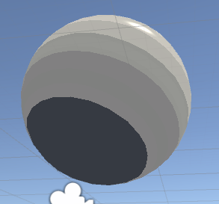
Half Lambert：
C=(c·m)(0.5+0.5*n·l)

Slide 35
遮罩
纹理

Slide 36
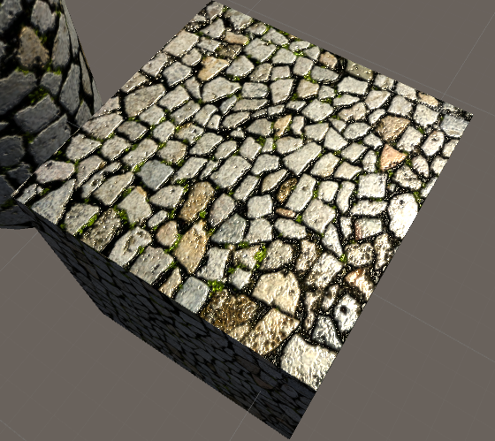
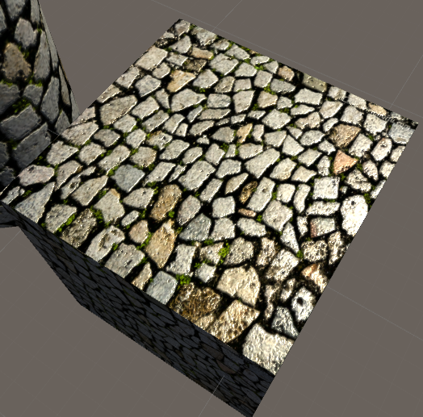
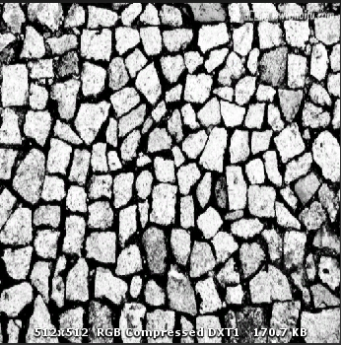
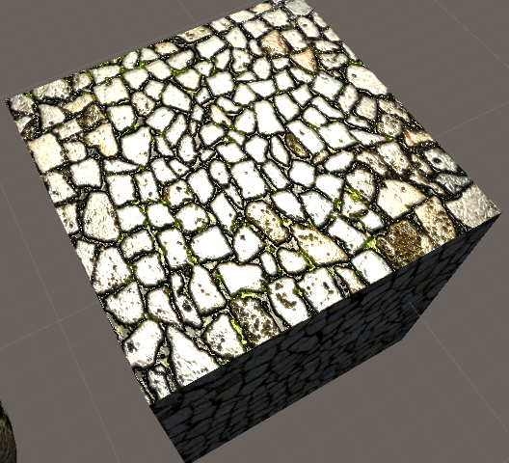
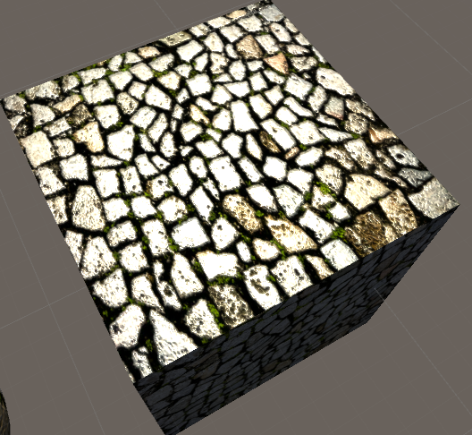

Slide 37
